Slide 1
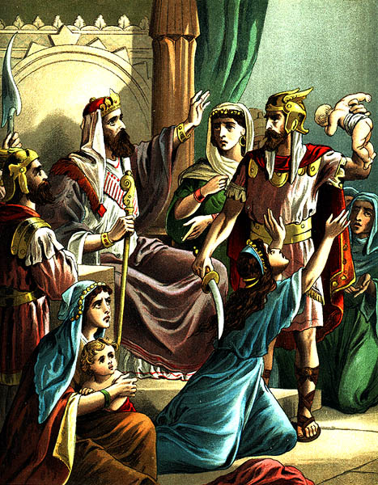
I REYES
500 500 500 500
400 400 400 400
300 300 300 300
200 200 200 200
100 100 100 100

Slide 2
En qué año de su reinado Salomón empezó a construir el templo?
segundo
cuarto
tercero

Slide 3
¿Cómo murió el profeta que pidió para que Dios sanara la mano tiesa de Jeroboam?
Se lo comió un oso
Le quitaron la cabeza
Lo mató un león

Slide 4
¿De dónde era Elías?
Jerusalem
Tisbe
Sarepta

Slide 5
¿A dónde huyó Elías cuando supo que la reina lo quería matar?
Al monte Horeb
Al monte Carmelo
Al decierto de Paran-aram

Slide 6
¿Quién le dio cedro y pino a Salomón para que construyera el templo?
Ahías
Ben-adad
Hirám

Slide 7
¿En cuántos años construyó Salomón su palacio?
10
15
13

Slide 8
Después de Salomón se dividió el reino en dos. ¿Quiénes fueron los reyes de las dos naciones?
Jeroboam y Roboam
Asa y Jeroboam
Roboam y Omri

Slide 9
¿Qué le llevaron los cuervos a Elías para alimentarlo?
Pan e higos
Carne y agua
Carne y pan

Slide 10
¿Cuántos años reinó David?
40
35
42

Slide 11
¿Qué le pidió Salomóm a Dios cuando El le dijo que pidiera lo que quisiera?
Solo sabiduría
Riquezas y poder
Sabiduría y riquezas

Slide 12
¿De dónde era la reina que visitó a Salomón para hacerle preguntas?
Israel
Sabá
Etiopía

Slide 13
¿Cuántos profetas escondió Abdías para que no los matará el rey Acab?
70
100
40

Slide 14
¿Cómo se llamaba la madre de Salomón?
Jezabel
Maaca
Betsabé

Slide 15
¿Cómo murieron los profetas que rogaron a Baal en el monte Carmelo?
Desangrados
Degollados
Quemados

Slide 16
CANTE EL ESPECIAL
Un cuervo aleteó, aleteó, aleteó
Llegando al arroyo bajó…
Si no se lo sabe, pida ayuda

Slide 17
Mencione 5 reyes de Israel o de Judá

Slide 18
¿Quién reinó después de David?
Adonías
Salomón
Absalón

Slide 19
¿Cuántas mujeres tuvo Salomón
1,000
700
2,000

Slide 20
¿Cómo se llamaba la esposa del rey Acab?
Jezabel
Atalía
Débora

Slide 21
¿Quién construyó el templo de Isarael?
Salomón
Asa
David

